Slide 1

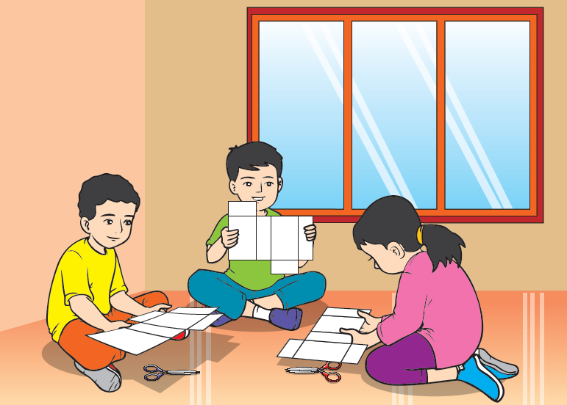
Pelajaran
VI
Jaring-Jaring Bangun Ruang
Pada sore hari, Imah dan teman-temannya mengerjakan tugas kelompok yang diberikan guru Matematika. Mereka diminta membuat dus kotak nasi. Ada yang menyiapkan kertas karton, gunting, stapler dan isinya, pensil, serta penggaris. Mereka berbagi tugas dengan sukacita. Sebelum dibentuk dus kotak nasi, menurut kalian apa yang perlu dilakukan?

Slide 2
Isi Materi
A. Bangun Ruang Sederhana dan Sifat-sifatnya
B. Jaring-Jaring Bangun Ruang Sederhana
C. Luas Permukaan Kubus dan Balok (Pengayaan)

Slide 3
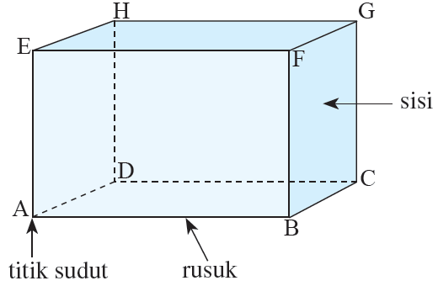
A. Bangun Ruang Sederhana dan Sifat-sifatnya
Balok
Dari gambar balok berikut, tentu kamu akan dapat menemukan bahwa pada balok terdapat unsur-unsur berikut.
a. 6 sisi, terdiri atas sisi samping, sisi depan (muka), dan sisi atas (alas)
b. 8 titik sudut
c. 12 rusuk
d. Besar sudut antarrusuk yang berpotongan 90º.

Slide 4
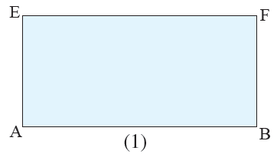
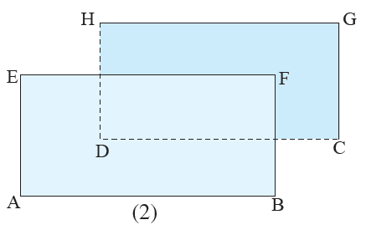
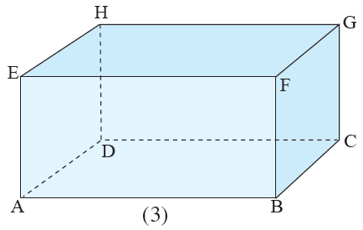
Menggambar Balok
Langkah-langkah:
1) Buatlah persegi panjang ABFE.
2) Lanjutkan membuat persegi panjang DCGH di belakangnya. Karena rusuk HD dan rusuk CD pada bangun sebenarnya tidak tampak dari luar maka digambar dengan garis putus-putus.
3) Kemudian, lanjutkan menghubungkan antartitik sudut sehingga membentuk balok. Karena rusuk AD pada gambar sebenarnya tidak tampak dari depan maka digambar dengan garis putus-putus.

Slide 5
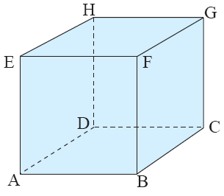
Kubus
Sifat-sifat kubus, yaitu sebagai berikut.
1. Kubus memiliki 8 titik sudut.
2. Kubus memiliki 12 rusuk yang sama panjang.
3. Kubus memiliki 6 sisi yang sama.
4. Besar sudut antarrusuk yang berpotongan adalah 90º.

Slide 6
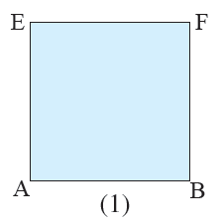
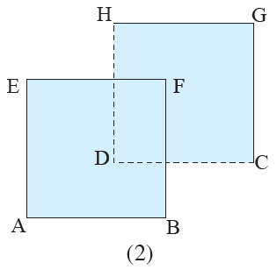
Menggambar Kubus
Langkah-langkah
1. Buatlah persegi ABFE.
2. Lanjutkan dengan membuat persegi DCGH di belakangnya.
Karena rusuk HD dan rusuk CD pada bangun sebenarnya tidak tampak dari luar maka digambar dengan
garis putus-putus.

Slide 7
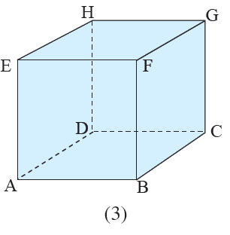
3. Kemudian, lanjutkan dengan menghubungkan antartitik sudut sehingga membentuk kubus. Karena rusuk AD pada gambar sebenarnya tidak tampak dari depan maka digambar dengan garis putus-putus.

Slide 8
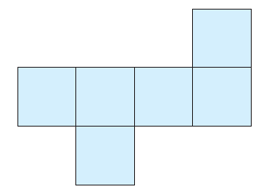
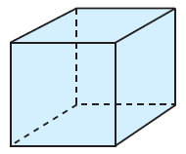
B. Jaring-Jaring Bangun Ruang Sederhana
Misalkan kamu mempunyai sebuah karton yang berbentuk seperti gambar di bawah ini. Lipatlah menurut persegi-persegi itu. Kemudian, hubungkan satu dengan lainnya dengan benar.
Akan diperoleh bangun ruang
Jaring-jaring bangun ruang adalah bangun datar yang apabila bangun-bangun datar penyusunnya dihubungkan satu sama lain dengan benar, membentuk suatu bangun ruang.

Slide 9
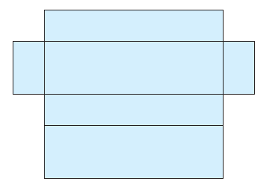
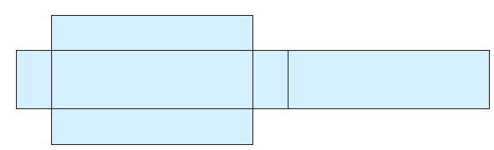
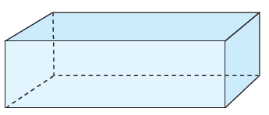
Jaring-Jaring Balok
Gambar di atas merupakan contoh jaring-jaring balok. Jaring-jaring tersebut jika dihubungkan akan diperoleh bangun ruang balok seperti berikut.

Slide 10
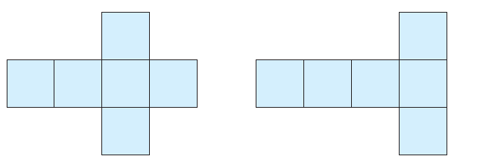
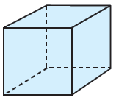
Jaring-Jaring Kubus
Diketahui bangun seperti berikut.
Gambar di atas merupakan contoh jaring-jaring kubus yang jika dihubungkan diperoleh balok berikut.

Slide 11
C. Luas Permukaan Kubus dan Balok (Pengayaan)
Luas jaring-jaring kubus biasa disebut juga luas permukaan kubus yang dapat ditentukan dengan cara menjumlahkan luas seluruh bangun datar penyusunnya, yaitu persegi.
Sebuah kubus dengan panjang rusuk s dan jaring-jaring kubus yang terdiri atas enam buah sisi yang sama dengan panjang
rusuk misal s. Luas permukaan kubus adalah jumlah luas keenam persegi pada jaring-jaring kubus.
Luas jaring-jaring kubus (L) dengan panjang rusuk s adalah L = 6s².
Luas permukaan balok (L) dengan panjang p, lebar l, dan tinggi t adalah L = 2(pl + pt + lt).

Slide 12
Contoh
Misalnya diketahui sebuah balok dengan ukuran panjang 4 dm, lebar 3 dm, dan tinggu 2 dm. Berapakah luas jaring-jaring balok tersebut?
Jawab:
Kita dapat menemukan luas permukaan balok itu dapat dihitung
dengan cara sebagai berikut.
Luas perukaan balok = 2(pl + pt + lt)
= 2(4 dm × 3 dm + 4 dm × 2 dm + 3 dm × 2 dm)
= 2(12 dm² + 8 dm² + 6 dm²) = 52 dm²

